Slide 1
Paralelni sistemi
Projektovanje paralelnih algoritama
Notes:
Sada ćemo razmotriti neke opšte napomene kod projektovanja paralelnih algoritama. Ne postoji jedinstveni recept za projektovanje. Naime, ovaj proces zahteva određeni stepen kreativnosti

Slide 2
Projektovanje paralelenih algoritama
Ian Foster je 1995 predložio opštu metodologiju projektovanja paralelnih algoritama koja se sastoji od 4 koraka:
  Dekompozicija
  komunikacija
  aglomeracija
  preslikavanje
Notes:
Ian Foster je 1995 predložio opštu metodologiju projektovanja paralelnih algoritama koja se sastoji od 4 koraka:
Dekompozicija
komunikacija
aglomeracija
preslikavanje

Slide 3
Dekompozicija
Cilj dekompozicije je otkrivanje paralelizma
  ovo je jedini korak u kome se detektuje paralelizam
    svi ostali koraci ga redukuju
  Postoje dva potencijalna izvora paralelizma:
    podaci (domenska dekompozicija) i (data parallelism)
    izračunavanje (funkcionalna dekompozicija) (task parallelism)
  to su dva komplementarana metoda za ekstrakciju paralelizma.
Notes:
Prvi zadatak kod projektovanja paralelnog programa je dekompozicija problema.
Cilj dekompozicije je otkrivanje paralelizma. Ovo je jedini korak u kome se detektuje paralelizam. Svi ostali koraci ga redukuju.
Dekompozicija se moze izvrsiti na razlicite nacine. Naime, Postoje dva potencijalna izvora paralelizma:
podaci (domenska dekompozicija) i (data parallelism)
izračunavanje (funkcionalna dekompozicija) (task parallelism)
To su dva komplementarana metoda za ekstrakciju paralelizma

Slide 4
Domenska dekompozicija
Cilj je rastaviti podatke na mnogo manjih delova na kojima se može primeniti paralelna obrada (izračunavanje)
  Ova paralelna izračunavanja ćemo zvati primitivni zadaci (taskovi)
Kod domenske dekompozicije, najbolje je identifikovati najveće i najčešće korišćenje podatke, izvršiti njihovu dekompoziciju na mnogo malih, po mogućnosti identičnih delova, i dodeliti svaki taj deo primitivnom zadatku.
Notes:
Cilj je rastaviti podatke na mnogo manjih delovana kojima se može primeniti paralelna obrada (izračunavanje)
Ova paralelna izračunavanja ćemo zvati primitivni zadaci (taskovi).
Kod domenske dekompozicije, najbolje je identifikovati najveće i najčešće korišćenje podatke, izvršiti njihovu dekompoziciju na mnogo malih, po mogućnosti identičnih delova, i dodeliti svaki taj deo primitivnom zadatku. Moguće je izvršiti dekompoziciju ulaznih podataka ili izlaznih podataka.
U primeru efektivnog paralelnog algortma (množenje matrice i vektora) koji smo razmatrali na prethodnim predavanjima, smo upravo izvršili domensku dekompoziciju ulaznih podataka.
Ili, npr. ako imamo 3D model nekog objekta predstavljen kao skup 3D tačaka na površini tog objekta, i želimo da rotiramo taj objekat u prostoru, tada (teorijski) možemo primeniti istu operaciju na svakoj tački paralelno i svaku tačku dodeliti primitivnom zadatku.

Slide 5
Domenska dekompozicija
Neka je, npr. zadata trodimenzionalna matrica dimenzija m×n×k, gde su m broj vrsta i n broj kolona u jednoj ravni, a k broj m×n ravni
cilj dekompozicije je da podeli ovu matricu.
  gruba (krupna) dekompozicija bi bila podeliti ovu matricu na k ravni i svaku ravan dodeliti na obradu jednom zadatku
  finija dekompozicija bi bila podela na n×k kolona i dodela svake kolone jednom zadatku
  najfinija dekompozicija bi svaki element matrice dodelila jednom zadatku, kreirajući tako n×m×k zadataka
    ova dekompozicija obezbeđuje najveći paralelizam i bila bi najbolji izbor
Notes:
Kada vršimo dekompoziciju postavlja se pitanje koliko veliki su blokovi podataka na koje vršimo razbijanje. Ovo se naziva granularnost dekompozicije. Broj primitivnih zadataka (taskova) definiše granularnost dekompozicije. Tako, granularnost može biti gruba (krupna), srednja ili fina.
Neka je, npr. zadata trodimenzionalna matrica dimenzija m×n×k, gde su m broj vrsta i n broj kolona u jednoj ravni, a k broj m×n ravni
gruba (krupna) dekompozicija bi bila podeliti ovu matricu na k ravni i svaku ravan dodeliti na obradu jednom zadatku
finija dekompozicija bi bila podela na n×k kolona i dodela svake kolone jednom zadatku
najfinija dekompozicija bi svaki element matrice dodelila jednom zadatku, kreirajući tako n×m×k zadataka. Ova dekompozicija obezbeđuje najveći paralelizam i bila bi najbolji izbor

Slide 6
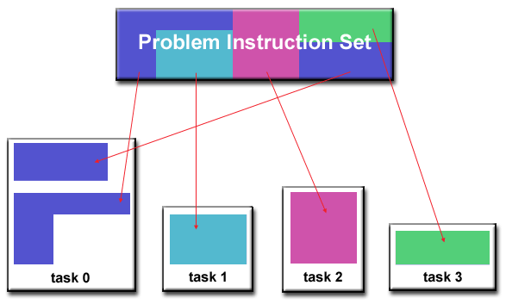
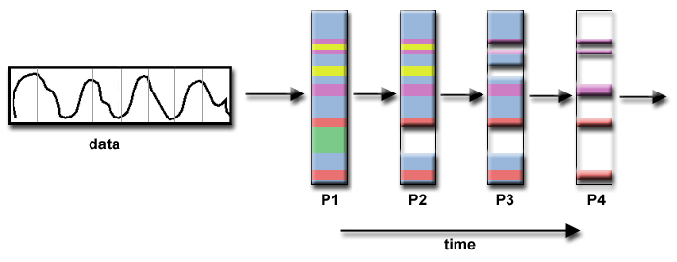
Funkcionalna dekompozicija
Ponekad problem koji treba da se reši ne poseduje visoki stepen paralelizma na nivou podataka, već poseduje tvz. funkcionalni paralelizam
  funkcionalni paralelizam postoji kada postoje različite operacije koje se mogu jednovremeno obavljati, obično nad različitim skupom podataka.
  ove funkcije se dodeljuju različitim primitivnim zadacima (taskovima) na izvršenje i identifikuju se podaci nad kojima se funkcije obavljaju
  u ovom slučaju akcenat je na izračunavanju koje treba da se obavi.
Notes:
Kod funkcionalne dekompozicije akcenat je na izračunavanju koje treba da se obavi, a ne na podacima.
Funkcionalni paralelizam postoji ako postojie različite operacije koje se jednovremeno mogu obavljati nad različitim ili istim podacima.
Funkcionalna dekompozicija je koncepcijski prikazana na slici.
Primer funkcionalne dekompozicije je protocna obrada. Setite se protocnog izvrsenja instrukcija.
Ili, npr. u slučaju obrade audio signala.
Obrada signala podrazumeva propuštanje signala kroz 4 filtera jedan za drugim.
Svaki filter je jedan proces, takav da izlaz iz jednog filtera predstavlja ulaz za sledeći

Slide 7
Fosterova lista za procenu dekompozicije
Dekompozicija treba da zadovolji (što je moguće više) sledeće kriterijume:
  Broj zadataka (taskova) koji proizilazi iz dekompozicije treba da bude bar za red veličine veći od broja procesora u sistemu.
  redundantna izračunavanja i redundantne podatke treba svseti na minimum
  Primitivni zadaci (taskovi) treba da su približno istog obima
  Broj taskova treba da je rastuća funkcija obima problema.
  Dobro je identifikovati nekoliko alternativnih dekompozicija
  Istražiti mogućnosti i domenske i funkcionalne dekompozicije.
Notes:
Broj zadataka (taskova) koji proizilazi iz dekompozicije treba da bude bar za red veličine veći od broja procesora u sistemu.
U protivnom postojaće malo fleksibilnosti u sledećim stadijumima projektovanja
redundantna izračunavanja i redundantne podatke treba svseti na minimum
u protivnom se može desiti da rezultujući algoritam ne može da se primeni na probleme velikog obima. Npr. ako smo vršili dekompoziciju za mali obim problema i duplirali neka izračunavanja ili podatke, može postojati problem kada se to primeni na veći obim problema.
Primitivni zadaci (taskovi) treba da su približno istog obima.
u protivnom će biti treško dodeliti svakom procesoru približno jednaku količinu posla, što će dovesti do degradiranja performansi.
Broj taskova treba da je rastuća funkcija obima problema.
Idealno bi bilo da povećanje obima problema dovede do povećanja broja taskova, a ne veličine taska. U protivnom može se desiti da algoritam ne može da se prilagodi kada u sistemu postoji veći broj procesora i kada je u pitanju veći obim problema.
Dobro je identifikovati nekoliko alternativnih dekompozicija. Na taj način se maksimizira fleksibilnost sledećih koraka u procesu projektovanja paralelnog algoritma.

Slide 8
Komunikacija
Kada je izračunavanje podeljeno na nekoliko zadataka (taskova) koji se mogu izvršavati na različitim procesorima, neki od podataka potrebnih tasku mogu biti u lokalnoj memoriji procesora, ali neki mogu biti u memoriji drugog procesora.
  Zbog toga se javlja potreba za razmenom podataka, tj. za komunikacijom
    Ona je posledica paralelizacije. To je overhead koji se plaća paralelizaciji
    potrebno je prvo identifikovati gde se javlja potreba za komunikacijom.
  Lokanla komunikacija
    zadatak dobija podatke od malog broja drugih zadataka
  globalna komunikacija
    podaci se dobijaju od velikog broja zadataka
Notes:
Kada se izračunavanja obavljaju sekvencijalno, svi podaci su raspoloživi svim delovima programa.
Međutim, kada je izračunavanje podeljeno na nekoliko zadataka (taskova) koji se mogu izvršavati na različitim procesorima, neki od podataka potrebnih zadatku mogu biti u lokalnoj memoriji procesora, ali neki mogu biti u memoriji drugog procesora. Zbog toga se javlja potreba za razmenom podataka, tj. za komunikacijom.
Ova inter-task komunikacija ne postoji u sekvencijalnom programu. Ona je posledica paralelizacije. To je overhead koji se plaća paralelizaciji.
Potrtebno je minimizirati ovaj ovehead. Da bismo to učinili potrebno je prvo identifikovati gde se javlja potreba za komunikacijom.
Takodje, potrebno je projektovati paralelni program kod koga će kašnjenje uzrokovano komunikacijom biti minimalno.
Komunikacija može biti lokalna kada zadatak dobija podatke od malog broja drugih zadataka, ili
globalna kada je u komunikaciju uključen veliki broj zadataka.
Komunikacija nekada može biti veoma regularna i imati oblik npr. binarnog stabla, dvodimenzionalne rešetke i sl. naročito u slučaju domenske dekompozicije., a nekada potpuno neregularna

Slide 9
Fosterova lista za procenu komunikacje
Kriterijumi za procenu
  Da li svi zadaci imaju približno jednak obim komunikacije.
    Nebalansiranost u komunikaciji sugeriše da se paralelni algoritam neće dobro skalirati sa porastom obima problema.
  Svaki zadatak treba da komunicira sa malim brojem suseda.
    Ako zadatak treba da komunicira sa velikim brojem drugih zadataka to će kreirati veliki overhead kod izvršenja paralelnog programa.
  Komunikacija između zadataka treba da se obavlja konkurentno, tj. više zadataka može međusobno da komunicira u isto vreme
    u protivnom paralelni algoritam će biti neefikasan i slabo skalabilan
Notes:
Rešenje je potrebno proceniti uzimajući u obzir sledeće kriterijume
1.Da li svi zadaci imaju približno jednak obim komunikacije. Nebalansiranost u komunikaciji sugeriše da se paralelni algoritam neće dobro skalirati sa porastom obima problema.
2. Svaki zadatak treba da komunicira sa malim brojem suseda. Ako zadatak treba da komunicira sa velikim brojem drugih zadataka to će kreirati veliki overhead kod izvršenja paralelnog programa.
3.
1.All tasks perform about the same number of communication operations. Unbalanced communication
requirements suggest a design that will not scale to a larger size instance of the problem.
2. Each task should communicate only with a small number of neighbors. If each task must communicate
with many other tasks, it will add too much overhead.
3. The communication operations should be able to proceed concurrently. If not, your algorithm is likely
to be inefficient and non-scalable to a larger problem instance.
4. Tasks can perform their computations concurrently. If not, your algorithm is likely to be inefficient
and non-scalable to a larger problem instance.

Slide 10
Aglomeracija
Aglomeracija podrazumeva kombinovanje grupa od dva iliviše zadataka u veće zadatke, kako bi se smanjio broj zadataka i potreba za komunikacijom.
  alomeracijom se sa sitno-zrnastog (fine grained) paralelizma prelazi na srednje-zrnati (coarse grained) paralelizam.
    Njegova svrha je poboljšanje performansi i pojednostavljenje programiranja.
  Aglomeracija je problem optimizacije
    Veoma često ciljevi su u suprotnosti, pa je potrebno napraviti kompromise.
Notes:
U prva dva koraka projektovanja paralelnog algoritma, izračunavanje se deli tako da se maksimizira paralelizam, a komunikacija treba da obezbedi zadacima neophodne podatke.
Ovakav algoritam je još uvkek abstraktan, jer nije projektovan da se izvršava na nekom određenom računaru. On može biti i veoma neefikasan pogotovo ako ima mnogo više zadataka (taskova) nego procesora jer kreiranje zadatka (procesa) kao i raspoređivanje zadataka po procesorima generiše overhead. Takođe, komunikacija između zadataka na istom procesoru je veštačka (nepotrebna) i generiše overhead.
Čak i ako postoji onoliko procesora koliko ima taskova, algoritam može biti neefikasan zbog komunikacije između taskova.
U trećoj i četvrtoj fazi, apstraktni algoritam postaje opipljiv i efikasan uzimajući u obzir klasu paralelnih računara na kojima je predviđeno da radi.
U fazi aglomeracije, odluke donete u prve dve faze se ponovo razmatraju. Aglomeracija podrazumeva kombinovanje grupa od dva ili više zadataka u veće zadatke, kako bi se smanjio broj zadataka i učinili ih većim. Svrha aglomeracije je poboljšanje performansi i pojednostavljenje programiranja. Aglomeracija je problem optimizacije; Veoma često ciljevi su u suprotnosti, pa je potrebno napraviti kompromise.
Jedan od načina za poboljšanje performansi je smanjenje komunikacija.
Kada se dva zadatka koji međusobno razmenjuju podatke kombinuju u jedan zadatak, nema potrebe za komunikacijom. To se zove povećanje lokalizacije.
Drugi način da se redukuje komunikacioni overhead je kombinovanjem grupe zadataka koji svi šalju podatke i grupe u kojoj svi primaju podatke. Npr. pretpostavimo da zadatak S1 šalje podatke zadatku R1, a zadatak S2 zadatku R2. Ako zadatke S1 i S2 objedinimo u jedan task S, a zadatke R1 i R2 u drugi zadatak R, smanjiće se komunikacioni overhead, jer bi recimo umesto slanja dve poruke, slali jednu vecu, ali je ukupni overhead Manji.
A second way to reduce communication overhead is by combining groups of tasks that all send and groups of
tasks that all receive data from each other. In other words, suppose task S1 sends to task R1 and S2 sends
to R2. If we combine S1 and S2 into a single task S and R1 and R2 into a single task R, then communication
overhead will be reduced. This is because, before we agglomerated the tasks, there were two messages sent
by the senders, and afterward, one longer message.

Slide 11
Preslikavanje (mapping)
Podrazumeva dodelu zadataka procesorima
Cilj: minimizirati ukupno vreme izvršenja programa
Smernice:
  zadaci koji mogu da se izvršavaju konkurentno se dodeljuju (preslikavaju) različitim procesorima.
  Zadaci koji zahtevaju čestu međusobnu komunikaciju se dodeljuju istom procesoru.
  poželjno je da svi procesori dobiju istu količinu posla
    neravnomerna raspodela poslova dovodi do lošijih peformansi.
    procesor koji obavlja najveći posao će definisati vreme rada celog sistema.
  Na žalost da bi se postiglo izbalansirano opterećenje procesora nekada se moraju primeniti komplikovani algoritmi

Slide 12
Projektovanje paralelnih algoritama

Slide 13
Primer
Obrada upita u bazi podataka automobila
  MODEL = “CIVIC'' AND YEAR = 2001 AND (COLOR =“GR EEN'' OR COLOR =“WHITE”)
Notes:
Pretpostavimo da imamo bazu podataka sa informacijama o modelima automobila, godini proizvodnje, boji, trgovcu (dileru), ceni.
Hoćemo da pronađemo automobil Honda Civic iz 2001 godine zelene ili bele boje.
Razmotrimo kako obradu upita za MODEL = ``CIVIC'' AND YEAR = 2001 AND (COLOR = ``GR EEN'' OR COLOR = ``WHITE) možemo razbiti na upite koji se mogu jednovremeno izvršavati.
Obrada ovog upita se može podeliti na nekoliko zadataka. Svaki zadatak može da generiše jednu tabelu koja zadovoljava određeni kriterijum

Slide 14
Dekompozicija i obrada upita
Notes:
Obrada ovih upita se može podeliti na nekoliko zadataka. Svaki zadatak može da generiše jednu tabelu koja zadovoljava određeni kriterijum. Slika pokazuje dekompoziciju upita una nekoliko zadataka. Imamo i graf zadataka. Poteg u grafu označava da je izlaz (rezultat) jednog zadatka potreban drugom zadatku.
Dekompozicija se može izvršiti na više načina i može bitno uticati na performanse. Najduži put u grafu zadataka definiše vreme izvršenja paralelnog algoritma.

Slide 15
Dekompozicija i obrada upita V2
Notes:
Drugi način na koji možemo izvršiti dekompoziciju je prikazan na ovom slajdu.
Najduži put u grafu zadataka definiše vreme izvršenja paralelnog algoritma.

Slide 16
Koji su najduži putevi u ovim grafovima?
Ako svaki task traje 10 vremenskih jedinica, koliko je najkraće vreme izvršenja za svaku dekompoziciju?
Koliko je procesora potrebno da bi se postiglo minimalno vreme izvršenja?
Notes:
Na slici su prikazane dve dekompozicije. Koji su najduži putevi u ovim grafovima?
Ako svaki task traje 10 vremenskih jedinica, koliko je najkraće vreme izvršenja za svaku dekompoziciju?
Koliko je procesora potrebno da bi se postiglo minimalno vreme izvršenja?

Slide 17
Preslikavanje
Notes:
Preslikavanje je izvršeno na osnovu grafa. Zadaci koji se nalaze u istom nivou nemaju nikakve zavisnosti pa se mogu se dodeliti na izvršenje različitim procesorima. Dodela je izvršena tako da se minimizira komunikacioni overhead.

Slide 18
Apstraktni model računara sa deljivom memorijom (PRAM – Parallel Random Access Machine) – Idealni paralelni sistem
Apstraktni model pokazao se veoma korisnim kod procene performansi paralelnih algoritama nezavisno od realne mašine.
PRAM razlikuje 4 modela računara sa deljivom memorijom u zavisnosti od toga da li dva ili više procesora mogu simultano pristupati deljivoj memoriji radi čitanja ili upisa:
  Exclusive Read, Exclusive Write (EREW)
    Pristup memorijskoj lokaciji je ekskluzivan, tj. procesori ne mogu jednovremeno pristupati istoj mem. lokaciji ni radi čitanja ni radi upisa.
  Concurrent Read, Exclusive Write (CREW)
    Više procesora može čitati istovremeno sa iste mem. lokacije, ali je upis ekskluzivan.
  Exclusive Read, Concurrent Write (ERCW)
    Više procesora može jednovremeno vršiti upis u istu mem. lokaciju, a čitanje je ekskluzivno.
  Concurrent Read, Concurrent Write (CRCW)
    Dozvoljen je jednovremeni pristup i radi čitanja i radi upisa.
Notes:
Za procenu performansi paralelnog algoritma može se iskoristiti za abstrakni model računara sa deljivom memorijom. Postoje 4 modela abstraktnog paralelnog računara u zavisnosti od toga da li su dozvoljeni ili ne jednovremeni upisi i/ili čitanja u deljivu memoriju.
Simultano čitanje iste memorijske lokacije ne dovodi do problema.
Svaki procesor napravi kopiju sadržaja mem. lokacije i zapamti je u svom registru.
Problem se javlja kod konkurentnog upisa.
Ako više procesora pokušava da izvrši upis u istu mem. lokaciju kome dozvoliti upis?
Postoji nekoliko načina da se deterministički odredi sadržaj mem. lokacije nakon konkurentnog upisa:
Dodeliti prioritete procesorima i zapamtiti vrednost procesora sa najvišim prioritetom.
Svim procesorima je dozvoljeno da izvrše upis pod uslovom da su sve vrednosti jednake.
Upisuje se max, min, sum, ili srednja vrednost podataka (ako su u pitanju numerički podaci)

Slide 19
Komentari o Shared memory računarima (1)
Simultano čitanje iste memorijske lokacije ne dovodi do problema.
  Svaki procesor napravi kopiju sadržaja mem. lokacije i zapamti je u svom registru.
Problem se javlja kod konkurentnog upisa.
  Ako više procesora pokušava da izvrši upis u istu mem. lokaciju kome dozvoliti upis?
Postoji nekoliko načina da se deterministički odredi sadržaj mem. lokacije nakon konkurentnog upisa:
  Dodeliti prioritete procesorima i zapamtiti vrednost procesora sa najvišim prioritetom.
  Svim procesorima je dozvoljeno da izvrše upis pod uslovom da su sve vrednosti jednake.
  Upisuje se max, min, sum, ili srednja vrednost podataka (ako su u pitanju numerički podaci)

Slide 20
Primer
Da bi pokazali kako se 4 podklase SM mašina ponašaju, razmotrimo sledeći primer.
Problem:
Zadata je lista od m elemenata S = {L₁, L₂, …,L_{m}}. Potrebno je naći indeks (redni broj) zadatog elementa x. Element x se može pojaviti više puta u S i bilo koja vrednost rednog broja je prihvatljiva. Na raspolaganju je N procesora, 1< N≤m.

Slide 21
Algoritam
procedure SM_search (S, x, k)
STEP 1: for i=1 to N do in parallel
read x
end for
STEP 2: for i=1 to N do in parallel
S_{i} = {L_{((i-1)m/N+1)}, ...,L_{(im/N)}}
obaviti sekvencijalno pretraživanje u podlisti S_{i}
(vratiti K_{i}= -1 ako x nije u listi, inače K_{i}= index)
end for
STEP 3: for i=1 to N do in parallel
if K_{i} > 0 then k=K_{i} end if
end for
end procedure

Slide 22
Vremenska kompleksnost za EREW
Ako sekvencijalno pretraživanje podliste traje O(m/N) vremenskih jedinica, kolika je vremenska kompleksnost algoritama svake od 4 podklase shared memory computer?
EREW
  Step 1 traje O(N) (N čitanja, jedno u jednom trenutku).
  Step 2 traje O(m/N) vremena.
  Step 3 traje O(N) vremena.
  Ukupno vreme O(N)+O(m/N).

Slide 23
ERCW
ERCW
  Step 1 traje O(N) vremena.
  Step 2 traje O(m/N) vremena.
  Step 3 konstantno vreme.
  Ukupno: O(N)+O(m/N).

Slide 24
CREW
CREW
  Step 1 konstantno vreme.
  Step 2 traje O(m/N) vremena.
  Step 3 traje O(N) vremena
  Ukupno: O(N)+O(m/N).

Slide 25
CRCW
CRCW
  Step 1 konstantno vreme.
  Step 2 traje O(m/N) vremena.
  Step 3 konstantno vreme.
  Ukupno: O(m/N).

Slide 26
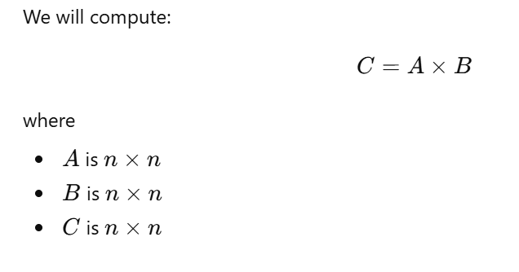
Primer: Fosterova metodologija projektovanja - proizvod matrica

Slide 27
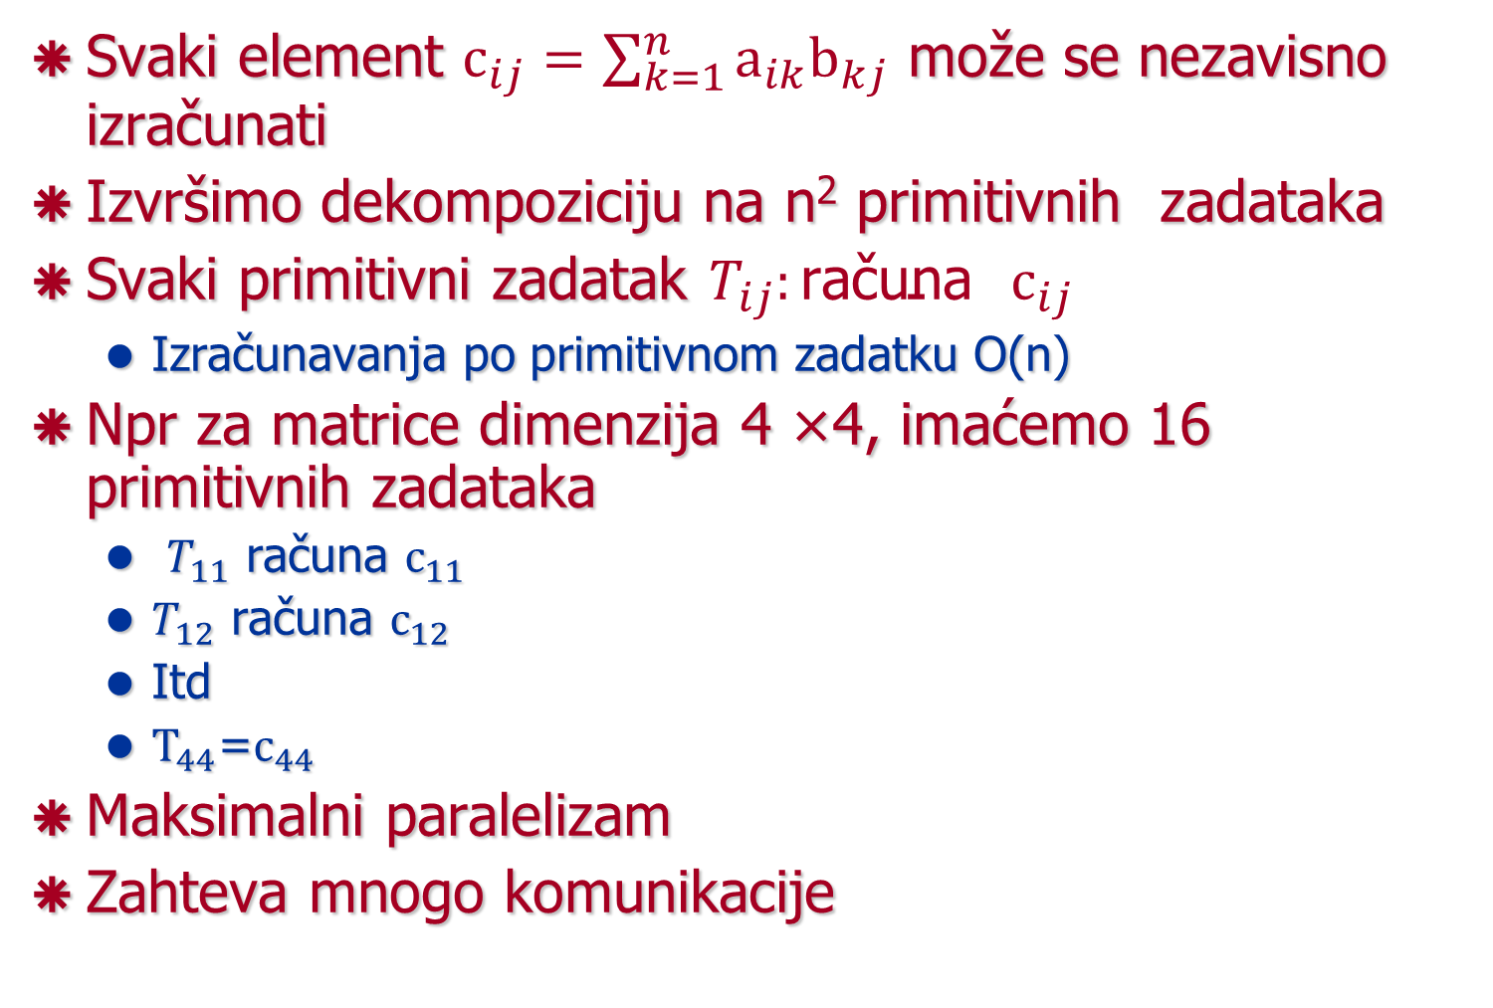
Korak 1: dekompozicija
Svaki element $c_{ij}=\sum_{k=1}^{n}{a_{ik}b_{kj}}$ može se nezavisno izračunati
Izvršimo dekompoziciju na n² primitivnih zadataka
Svaki primitivni zadatak $T_{ij}:\text{ra}\text{č}\text{una} c_{ij}$
  Izračunavanja po primitivnom zadatku O(n)
Npr za matrice dimenzija 4 ×4, imaćemo 16 primitivnih zadataka
  $T_{11}$ računa $c_{11}$
  $T_{12}$ računa $c_{12}$
  Itd
  $T_{44}$=$c_{44}$
Maksimalni paralelizam
Zahteva mnogo komunikacije

Slide 28
Korak 2: komunikacija
Sada odredjujemo koji podaci su potrebni svakom primitivnom zadatku
Da bi izračunao jedan element c_{ij}, jednom primitivnom zadatku treba
  I-ta vrsta matrice A (n elemenata)
  J-ta kolona matrice B (n elemenata)
Intenzivne komunikacije
Broj računanja po jednom primitivnom zadatku O(n)

Slide 29
Aglomeracija: grupisanje primitivnih zadataka po vrstama
Ako bi svakom primitivnom zadatku dodelili da računa jednu vrstu matrice C
  Izračunavanja po primitivnom zadatku O(n²)
  Da bi se izračunala jedna vrsta matrice C, svakom primitivnom zadatku je potrebna cela matrica B
    Komunikacije po primitivnom zadatku n×O(n²)= O(n³)
Intenzivne komunikacije

Slide 30
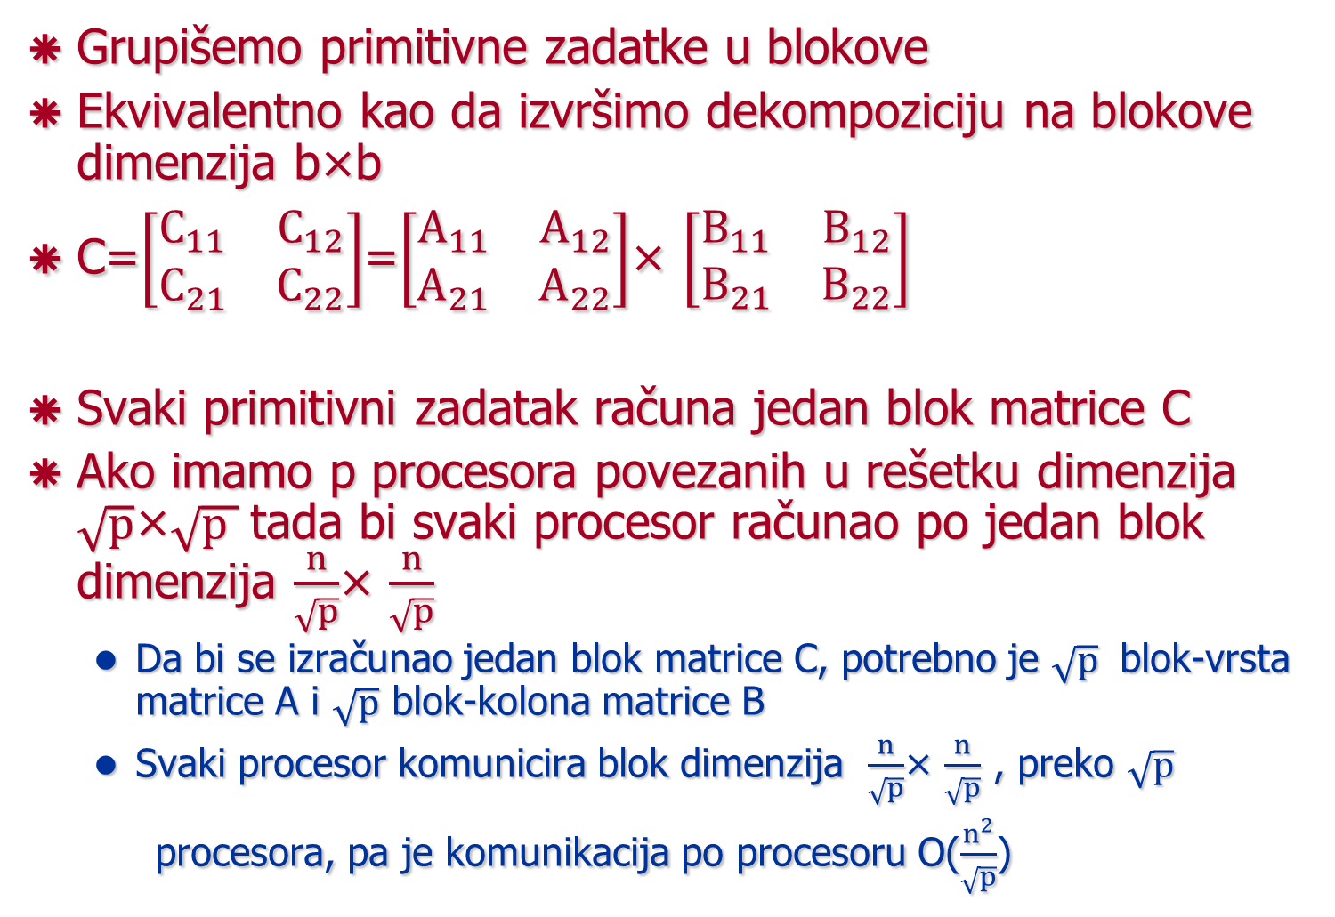
Aglomeracija: grupisanje po blokovima
Grupišemo primitivne zadatke u blokove
Ekvivalentno kao da izvršimo dekompoziciju na blokove dimenzija b×b
C=$\left[\begin{matrix}C_{11} & C_{12} \\ C_{21} & C_{22}\end{matrix}\right]$=$\left[\begin{matrix}A_{11} & A_{12} \\ A_{21} & A_{22}\end{matrix}\right]$× $\left[\begin{matrix}B_{11} & B_{12} \\ B_{21} & B_{22}\end{matrix}\right]$
Svaki primitivni zadatak računa jedan blok matrice C
Ako imamo p procesora povezanih u rešetku dimenzija $\sqrt{p}$×$\sqrt{p }$tada bi svaki procesor računao po jedan blok dimenzija $\frac{n}{\sqrt{p}}$× $\frac{n}{\sqrt{p}}$
  Da bi se izračunao jedan blok matrice C, potrebno je $\sqrt{p}$ blok-vrsta matrice A i $\sqrt{p}$ blok-kolona matrice B
  Svaki procesor komunicira blok dimenzija $\frac{n}{\sqrt{p}}$× $\frac{n}{\sqrt{p}}$ , preko $\sqrt{p}$
  procesora, pa je komunikacija po procesoru O($\frac{n^{2}}{\sqrt{p}}$)

Slide 31
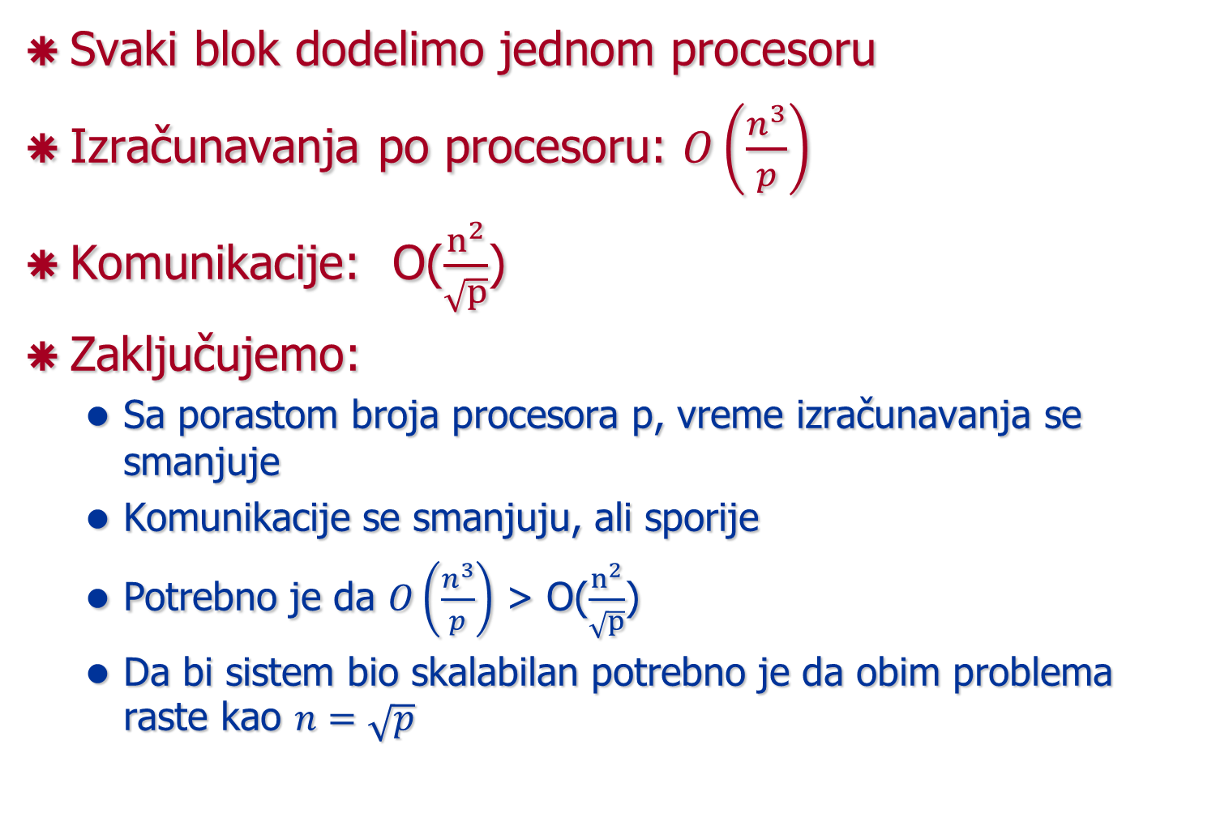
Preslikavanje
Svaki blok dodelimo jednom procesoru
Izračunavanja po procesoru: $O\left(\frac{n^{3}}{p}\right)$
Komunikacije: O($\frac{n^{2}}{\sqrt{p}}$)
Zaključujemo:
  Sa porastom broja procesora p, vreme izračunavanja se smanjuje
  Komunikacije se smanjuju, ali sporije
  Potrebno je da $O\left(\frac{n^{3}}{p}\right)$ > O($\frac{n^{2}}{\sqrt{p}}$)
  Da bi sistem bio skalabilan potrebno je da obim problema raste kao $n=\sqrt{p}$

